Slide 1
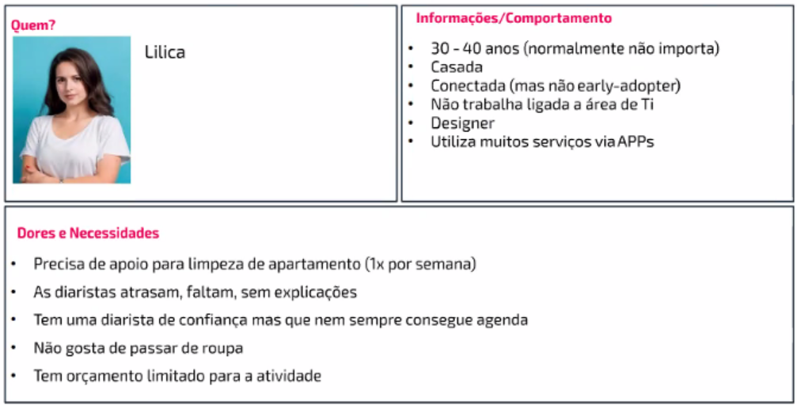

Proto-Persona 1
30 – 35 anos
Solteiro
Conectado
Trabalha na área de TI
Analista de sistema
Utiliza muitos serviços tecnológicos
Marcos
Precisa analisar componentes da plataforma para assegurar seu funcionamento de maneira mais rasa
Manutenção da dashboard
Conhecer as ferramentas utilizados na plataforma
Saber resolver problema mais simples das ferramentas

Slide 2
User Story – Persona 1
Eu, enquanto analista, preciso de uma plataforma de administração para melhor análise dos componentes para que eu possa assegurar seu funcionamento.

Slide 3
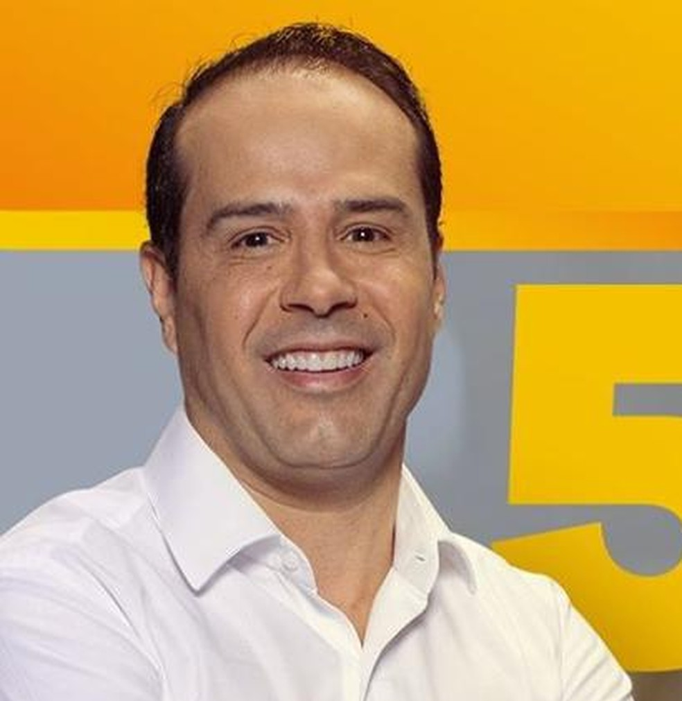
Proto-Persona 2
35 – 40 anos
Casado
Conectado
Trabalha na área de TI
Dev Senior
Utiliza muitos serviços tecnológicos
Ricardo
Precisa de relatórios e documentações de tudo que ocorre no projeto
Resolve problemas mais complexos da plataforma
Precisa conhecer as ferramentas utilizadas e fazer a mentoria para novos analistas
Mais rapidez na resolução dos problemas recebidos

Slide 4
User Story – Persona 2
Eu, enquanto Desenvolvedor Senior, precisa de plataforma mais completa e detalhada (mais dados disponíveis em relação à do analista) para que eu possa resolver problemas mais complexos com mais eficácia.

Slide 5
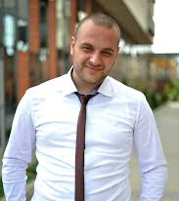
Proto-Persona 3
38 – 40 anos
Divorciado
Conectado (básico de tecnologia)
Não trabalha na área de TI
Administração
Utiliza poucos serviços tecnológicos
José
Precisa de mais informações dos ônibus e das linhas
Falta de monitoramento das linhas
Pouca tecnologia ao lidar com dados
Precisa plataforma intuitiva e de fácil uso
Sistema atual de administração é falho

Slide 6
User Story – Persona 3
Eu, enquanto administrador, preciso de uma plataforma intuitiva com os dados coletados e tratados para que eu possa fazer uma melhor gerência das linhas de ônibus.

Slide 7
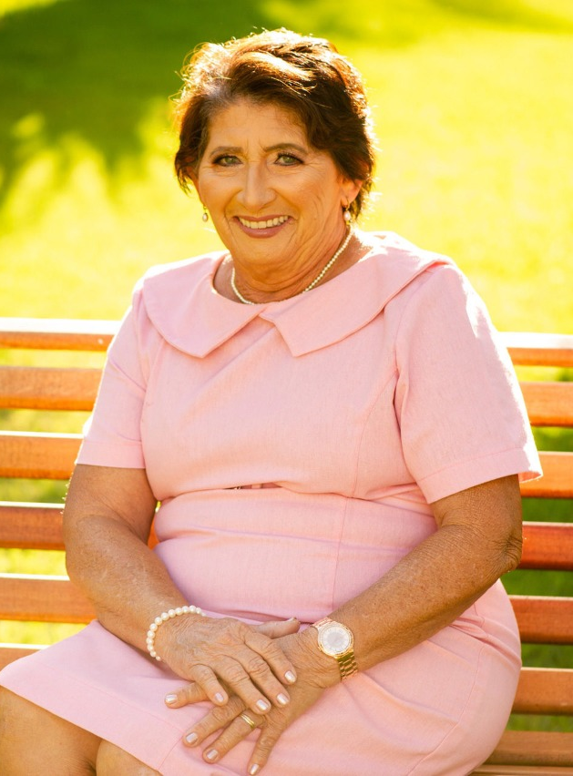
Proto-Persona 4
55 – 60 anos
Casada
Não conectada
Não trabalha na área de TI
Diarista
Não utiliza serviços tecnológicos
Odete
Precisa pegar condução todos os dias para ir ao trabalho
Ônibus sempre lotado (falta de lugar para sentar)
Dores no corpo por ficar muito tempo de pé
Precisa de transportes mais vazios

Slide 8
User Story – Persona 4
Eu, enquanto usuário de transporte público, preciso de um transporte seguro e eficiente para que eu possa chegar ao meu trabalho sem muitos problemas.

